Slide 1
ARISTON CANDIDATES
ARISTON CANDIDATES

Slide 2
ΒΑΣΙΚΟΙ ΛΟΓΟΙ
Δαπανούμε το 1/3 της ζωής μας στο χώρο εργασίας μας….
‘’ ….κατά συνέπεια η επιλογή επαγγέλματος αποτελεί την πιο κρίσιμη απόφαση της ζωής μας .‘’

Slide 3
ΕΛΛΗΝΙΚΗ ΟΙΚΟΓΕΝΕΙΑ
Θετικό στοιχείο αποτελεί ότι:
Είναι εξαιρετικά ευαισθητοποιημένη αναφορικά με τις σπουδές
Δαπανά πολύ χρόνο και χρήμα σε αυτές
Αρνητικό στοιχείο αποτελεί οτι:
Δε μεριμνά για διαδικασίες που εξασφαλίζουν σωστή επιλογή επαγγέλματος
Δε διαθέτει λίγο χρόνο για τη συμπλήρωση ερωτηματολογίου επαγγελματικού προσανατολισμού

Slide 4
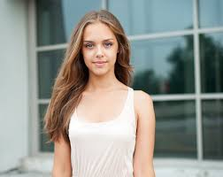
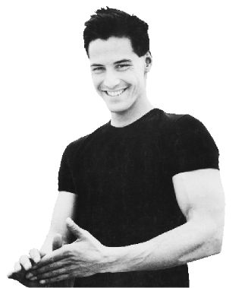
ΣΤΗ Γ’ ΛΥΚΕΙΟΥ
Καλές οι κουβέντες για επαγγελματικό προσανατολισμό αλλά προέχει η προετοιμασία για τις εξετάσεις!!!

Slide 5
ΚΑΙ ΤΩΡΑ ΤΙ ΓΙΝΕΤΑΙ?
Πως θα συμπληρώσω το μηχανογραφικό μου, ποια σχολή θα επιλέξω, ποιο επάγγελμα μου ταιριάζει?
Θα μπορέσω να ανταποκριθώ στις όποιες απαιτήσεις ?
Γονείς, μαθητές, εκπαιδευτικοί καλούνται υπό την πίεση του χρόνου, να δώσουν απάντηση στο καίριο ερώτημα της <<Διάκρισης Των Σπουδών>>, το οποίο συνδέεται με τα όνειρα, τις αγωνίες, τους κόπους μιας ζωής, και βέβαια αρκετά έξοδα.

Slide 6
Η ΛΥΣΗ
Ο σωστός επαγγελματικός προσανατολισμός ο οποίος αναλύει την προσωπικότητα του ατόμου και αντιστοιχεί σ’ αυτό όλα τα επαγγέλματά που:
Του ταιριάζουν
Τα επιθυμεί
Είναι εφικτό να τα ασκήσει
Τον ενημερώνει για τις αντίστοιχες σπουδές
Σήμερα είναι γενικά αποδεκτό ότι ο σωστός επαγγελματικός προσανατολισμός, πρέπει να στηρίζεται σε έγκυρη και αντικειμενική πληροφόρηση καθώς και σε αξιόπιστα δεδομένα σύγχρονων ψυχομετρικών ερωτηματολογίων.

Slide 7
Career Path Consulting
Τι είναι?
Τι κάνει?
Πως γίνεται?
Που στηρίζεται?
Τι αποτελέσματα δίνει?

Slide 8
ΤΙ ΕΙΝΑΙ ΤΟ ΑΡΙΣΤΟΝ ΤΕΣΤ
Το Άριστον είναι ένα έμπειρο σύστημα επαγγελματικού προσανατολισμού, το οποίο βασίζεται στην ψυχομετρία και σε εδραιωμένα στατιστικά μοντέλα.
Είναι συστοιχία ψυχομετρικών τέστ σταθμισμένων και προσαρμοσμένων στην ελληνική πραγματικότητα του εκπαιδευτικού συστήματος και των επαγγελμάτων

Slide 9
ΤΙ ΕΙΝΑΙ
Στηρίζεται σε εξελιγμένα μαθηματικά μοντέλα ( π.χ Zipf, Mandelbrot) και σε πολυπαραγοντικές αναλύσεις.
Για την παραγωγή ενός προφίλ αναλύονται 2000 επαγγέλματα και πλήθος παραγόντων, που συνθέτουν μια μήτρα 290.304.000 στοιχείων

Slide 10
ΤΙ ΚΑΝΕΙ
Το Άριστον Τεστ διερευνά την προσωπικότητα, τις κλίσεις , τις ικανότητες, τις προτιμήσεις , τα ενδιαφέροντα κάθε ατόμου, την αυτοεκτίμηση αλλά και τον έλεγχο που πιστεύει πως έχει για όσα συμβαίνουν γύρω του.
Ταυτόχρονα προσδιορίζει τα επαγγέλματα εκείνα που του ταιριάζουν και του υποδεικνύει συγκεκριμένα τμήματα σχολών.

Slide 11
ΠΩΣ ΓΙΝΕΤΑΙ
Γίνεται με τη βοήθεια του Η/Υ.
Το πρόγραμμα είναι εξαιρετικά φιλικό ώστε να μην απαιτείται εκπαίδευση για τη χρήση του.
Υποβάλλει περίπου 450 ερωτήσεις ικανοτήτων ,ενδιαφερόντων και προτιμήσεων.
Ολοκληρώνεται σε περίπου 40 λεπτά.
Απευθύνεται σε ηλικίες από 13 έως 60 ετών.
Γίνεται χωρίς τη μεσολάβηση και τον έλεγχο τρίτων.

Slide 12
ΤΙ ΛΑΜΒΑΝΟΥΜΕ ΑΠΌ ΤΟ ΤΕΣΤ
ΙΣΤΟΓΡΑΜΜΑ ΙΚΑΝΟΤΗΤΩΝ- ΔΕΞΙΟΤΗΤΩΝ
ΑΡΙΘΜΗΤΙΚΕΣ
ΓΛΩΣΣΙΚΕΣ
ΜΗΧΑΝΙΚΕΣ
ΔΙΑΓΡΑΜΜΑΤΙΚΕΣ

Slide 13
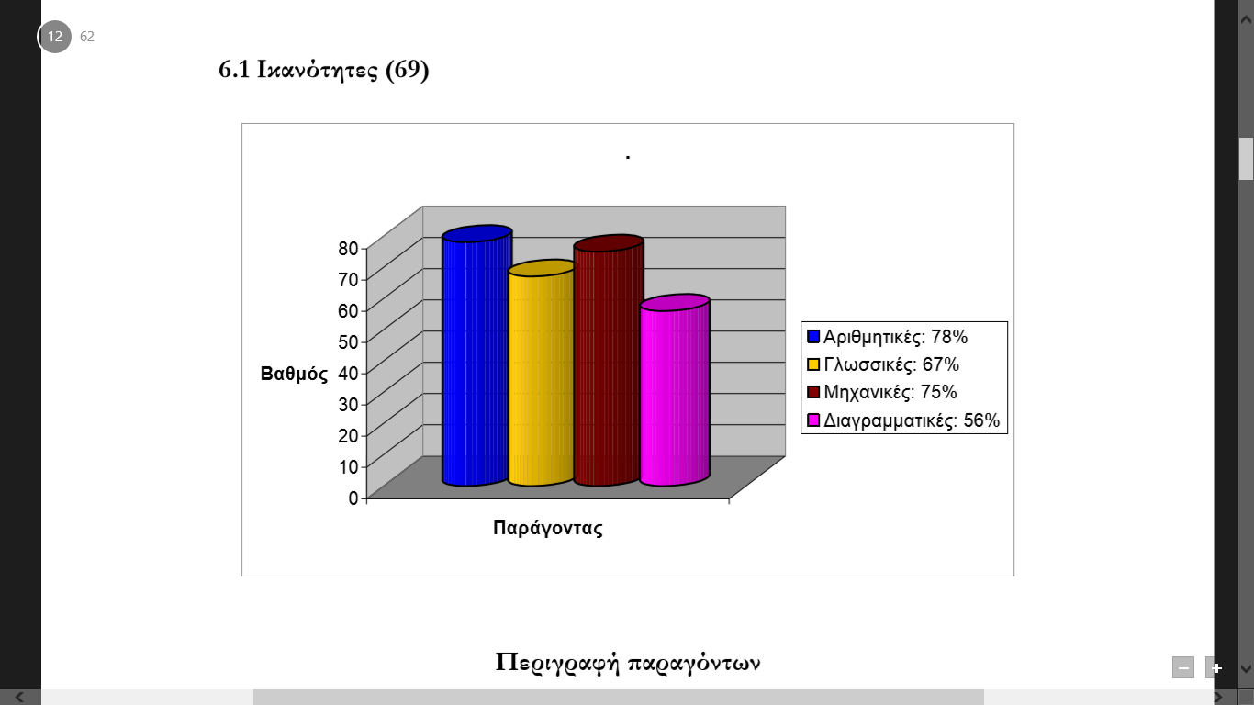
ΙΚΑΝΟΤΗΤΕΣ-ΔΕΞΙΟΤΗΤΕΣ

Slide 14

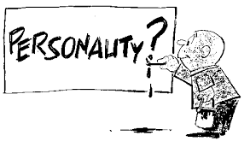
ΕΠΑΓΓΕΛΜΑΤΙΚΗ ΠΡΟΣΩΠΙΚΟΤΗΤΑ
Σύμφωνα με έρευνες του πανεπιστημίου Harvard η επαγγελματική επιτυχία βασίζεται στο 80% στην προσωπικότητα και στο 20% στους τίτλους σπουδών!

Slide 15
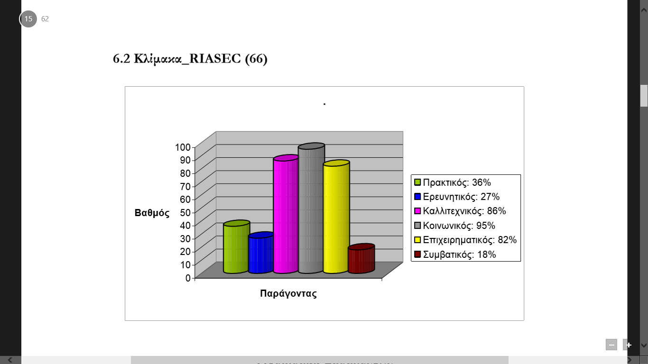
ΕΠΑΓΓΕΛΜΑΤΙΚΗ ΠΡΟΣΩΠΙΚΟΤΗΤΑ

Slide 16
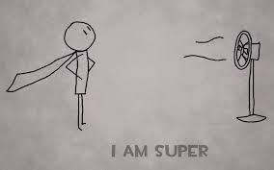
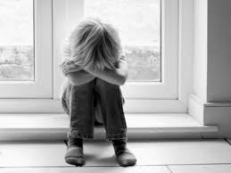
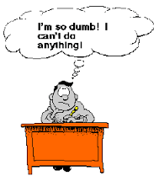
ΑΥΤΟΕΚΤΙΜΗΣΗ

Slide 17
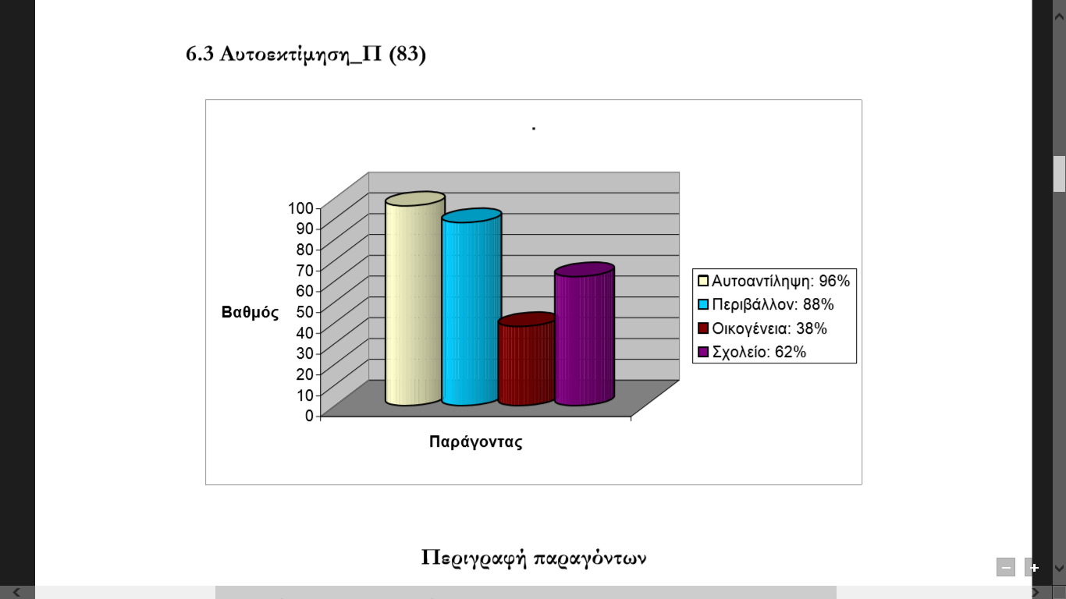
ΑΥΤΟΕΚΤΙΜΗΣΗ

Slide 18
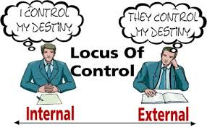
ΕΠΙΚΕΝΤΡΟ ΕΛΕΓΧΟΥ

Slide 19
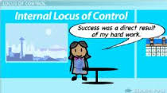

ΕΣΩΤΕΡΙΚΟΣ ΕΛΕΧΟΣ

Slide 20
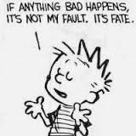
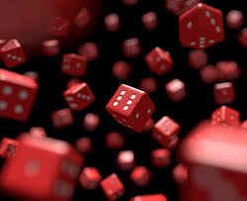
ΕΞΩΤΕΡΙΚΟΣ ΕΛΕΓΧΟΣ

Slide 21
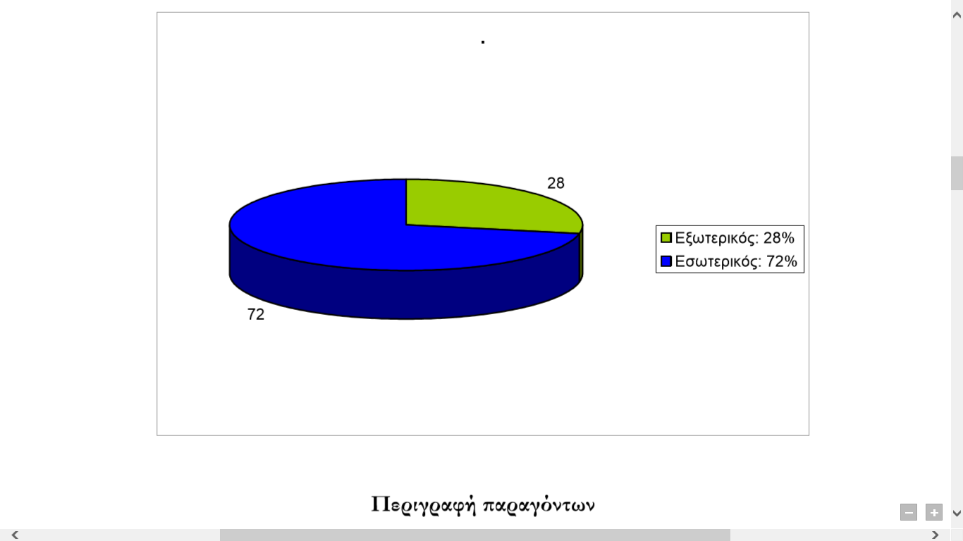
ΕΠΙΚΕΝΤΡΟ ΕΛΕΓΧΟΥ

Slide 22
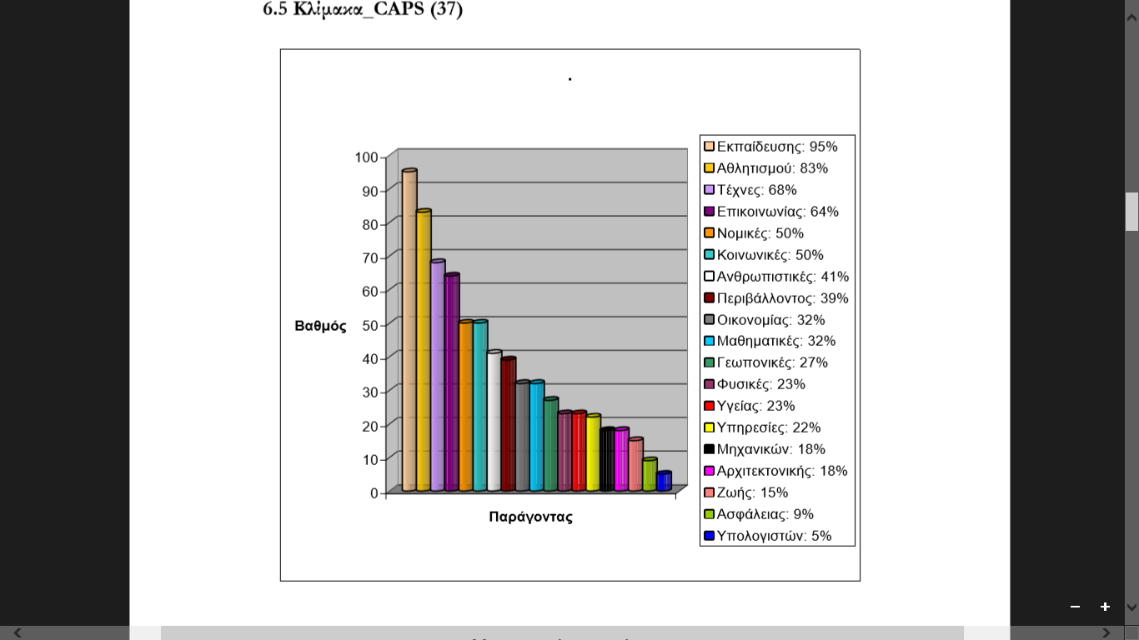
ΣΧΟΛΕΣ ΥΠΟΥΡΓΕΙΟΥ ΠΑΙΔΕΙΑΣ

Slide 23
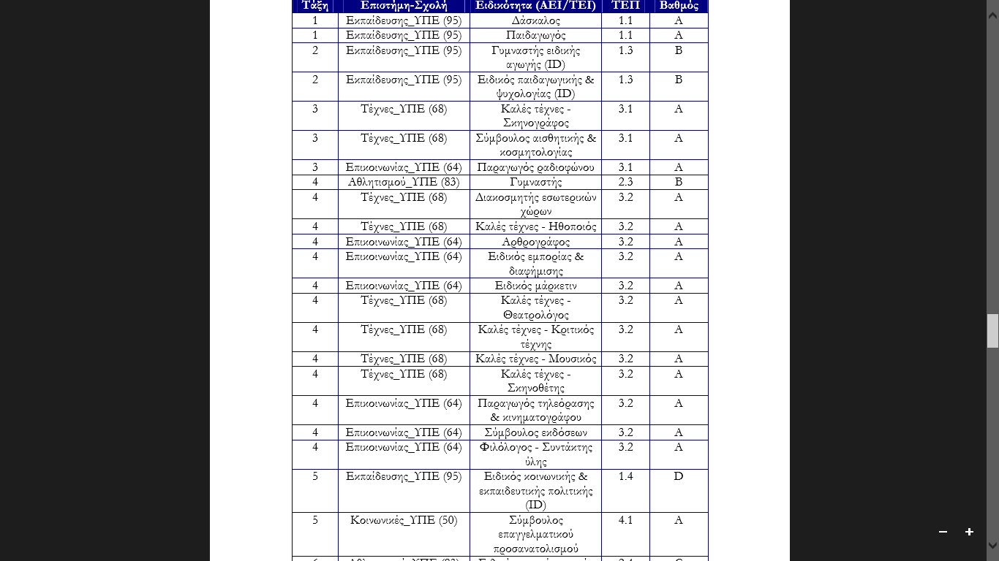
ΣΥΓΚΕΚΡΙΜΕΝΕΣ ΕΙΔΙΚΟΤΗΤΕΣ

Slide 24
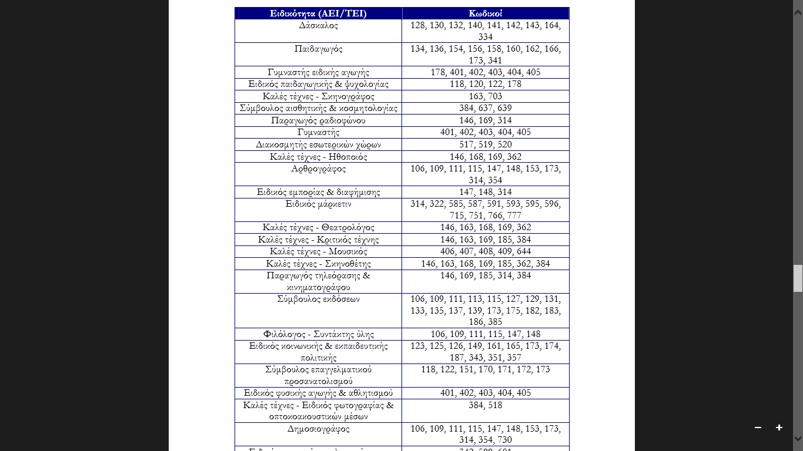
ΜΗΧΑΝΟΓΡΑΦΙΚΟ

Slide 25
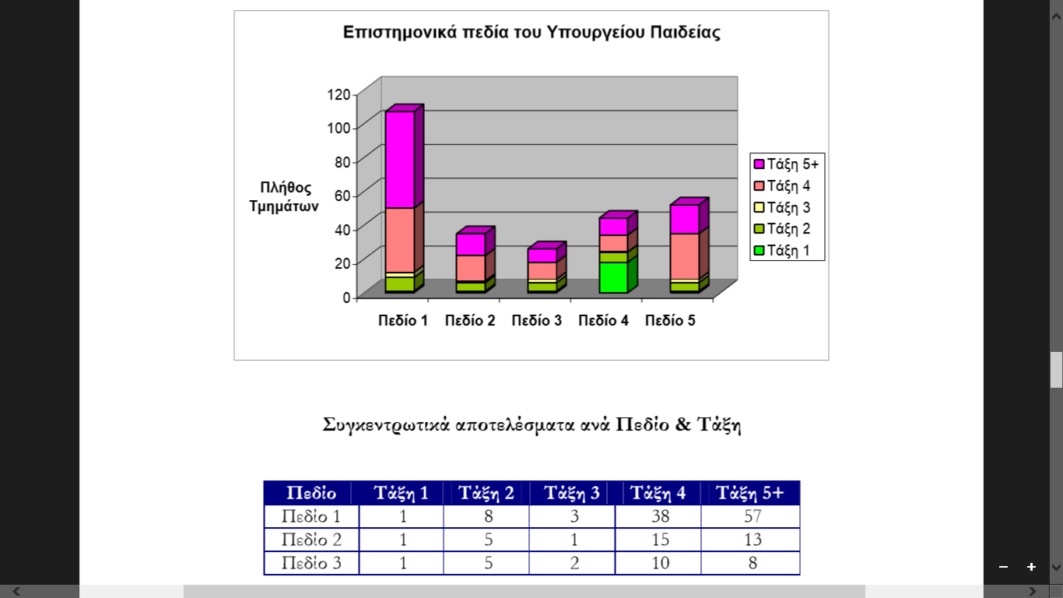
ΕΠΙΣΤΗΜΟΝΙΚΑ ΠΕΔΙΑ

Slide 26
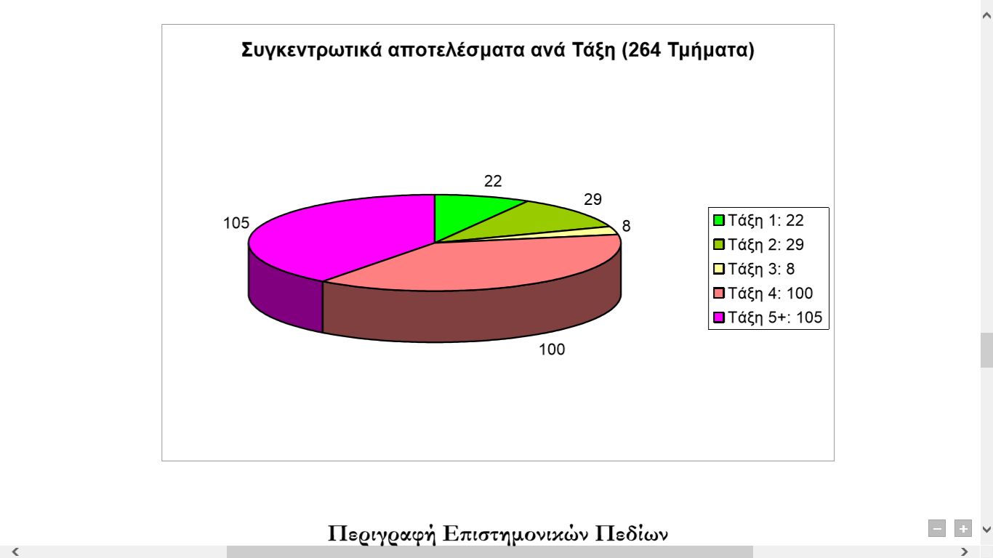
ΕΠΙΣΤΗΜΟΝΙΚΑ ΠΕΔΙΑ

Slide 27
ΔΙΑΚΡΙΣΙΣ ΣΠΟΥΔΩΝ
Τα αποτελέσματα του Άριστον Τέστ αποτελούν ιδιαίτερα αξιόπιστα δεδομένα για τη συμπλήρωση του μηχανογραφικού δελτίου των μαθητών, μέσω ειδικού λογισμικού που έχει δημιουργηθεί για το σκοπό αυτό, του <<ΔΙΑΚΡΙΣΙΣ ΣΠΟΥΔΩΝ>>.

Slide 28
ΑΣ ΑΝΑΡΩΤΗΘΟΥΜΕ ΛΟΙΠΟΝ
Πόσο μεγάλη θα ήταν η απώλεια εάν:
Ο Γεώργιος Παπανικολάου, από μια ατυχή συγκυρία, είχε αφιερώσει τη ζωή του στη δικηγορία και όχι στην ιατρική.
Ο Οδυσσέας Ελύτης επέλεγε να γίνει μηχανικός και όχι ποιητής.
Ο Thomas Edison γινόταν δάσκαλος αντί ερευνητής και εφευρέτης ηλεκτρικών συσκευών.

Slide 29
ΣΥΜΠΕΡΑΣΜΑΤΑ
Με τη χρήση της τεχνολογίας της πληροφορικής το γνώθι σαυτόν είναι πλέον εφικτό.
Όλοι είμαστε καλοί κάπου.
Ας ανακαλύψουμε τον επαγγελματία που κρύβεται μέσα μας.
Η τεχνογνωσία υπάρχει, η όρεξη υπάρχει, η συνεργασία με κορυφαίους επιστήμονες υπάρχει….

Slide 30
ΣΧΕΔΙΑΣΜΟΣ ΕΠΑΓΓΕΛΜΑΤΙΚΗΣ ΣΤΑΔΙΟΔΡΟΜΙΑΣ
Εάν θέλεις να είσαι ευτυχισμένος μια μέρα πήγαινε για ψάρεμα,
Εάν θέλεις να είσαι ευτυχισμένος για ένα μήνα παντρέψου,
Εάν θέλεις να είσαι ευτυχισμένος για ένα χρόνο , κληρονόμησε μια περιουσία,
Εάν θέλεις να είσαι ευτυχισμένος δια βίου, αγάπα τη δουλειά σου.

